Slide 1


GGD NOORD- EN OOST-GELDERLAND
EEN GEZOND HOUVAST
‘Hier kan een mooi citaat staan dat het jaar supergoed samenvat bijvoorbeeld.’
Gebruik tabellenboekscript
Aart Dijkstra
GGD Noord- en Oost-Gelderland © 2022

Slide 2

Agenda
Achtergrond
Werking van het script
Configuratie en foutmeldingen

Slide 3
Achtergrond
Veel verschillende tabellenboekscripts
Door veel handen gegaan
Wirwar van code

Slide 4
Achtergrond
Problemen: veel GGD’en, veel keuzes
Significantie → meerdere datasets
Afwijkende kolommen
Afwijkende labels
Afwijkende antwoorden

Slide 5


Werking van het script
Variabele | Label | Antw
Vraag1 | Opleiding | 5
Vraag2 | Gender | 2
Variabele | Label | Antw
Vraag1 | Opleiding | 4
Vraag2 | Gender | 3
Variabele | Label | Antw
Vraag1 | Opleiding | 6
Vraag2 | Gender | 3
Weegfactor
Strata

Slide 6
Werking van het script
Controle op basis van labels (optioneel)
Antwoorden automatisch gecombineerd
Met waarschuwing
Afwijkend: handmatig controleren, geen samenvoeging

Slide 7
Werking van het script
Weegfactor
Strata
Weegfactor
Strata
Weegfactor
Strata
Superweegfactor
Superstratum

Slide 8
Werking van het script
Versimpelde versie vorige scripts
Nog steeds belachelijk uitgebreid
Kolomopmaak: universeel
Verwerking: universeel
Testen: chi²
Binnen crossing
Tussen totalen

Slide 9
Werking van het script
Script berekent eerst alles (duurt lang!)
Resultaten worden opgeslagen (/resultaten_csv/)
Bij opnieuw uitdraaien sneller
Vervolgens aanmaken tabellenboeken (/output/)
Optioneel: onderzoeksuitdraai

Slide 10
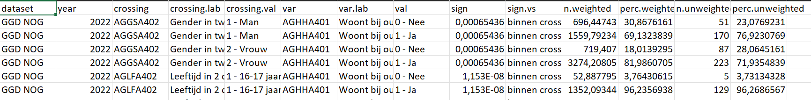
Werking van het script
Onderzoeksuitdraai: alle berekende waarden
Na berekenen: tbl_onderzoeksexport.R

Slide 11
Werking van het script
Voorheen een rondgestuurd script
Vanaf nu: periodiek nieuwe versie
Controleer voor gebruik Github!
github.com/ggdatascience/GGData_tabellenboek

Slide 12
Werking van het script
Stappenplan:
Kiezen indeling kolommen
Opgeven datasets
Opgeven variabelen
Uitvoeren script → test eerst met weinig

Slide 13
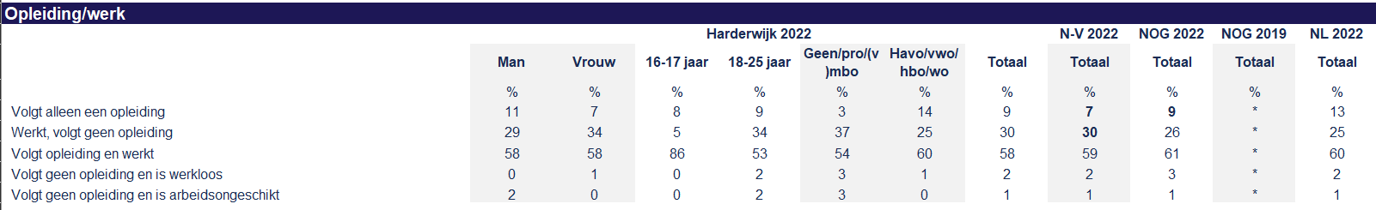
Voorbeeld
Subset: Gemeentecode
Crossing:
WAAR ONWAAR

Slide 14
Configuratie
Plaats script op een logische plek
Plaats configuratie in map data

Slide 15
Configuratie - algemeen
Min. vraag/antwoord: getal
Tekst min. vraag/antwoord: vervangende tekst
sign_toetsen: WAAR/ONWAAR
confidence_level: p-waarde
waarden_dichotoom:
Meerdere waarden gescheiden door ,
Meerdere combinaties gescheiden door |
0,1,8|1,2,8 = 0/1/8 is dichotoom EN 1/2/8 is dichotoom
vergelijk_variabelelabels: WAAR/ONWAAR

Slide 16
Configuratie - onderdelen
dataset: naam dataset (zie volgende dia)
subset: verdeling van onderwerpen (gemeente, regio, etc.)
jaar: optioneel
met_crossing: splitsen op variabelen?

Slide 17
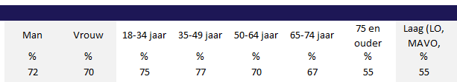

Configuratie - onderdelen
1
2
3
Significantie:
sign_crossing: “intern” voor testen binnen kruisvariabelen
sign_totaal:
Naam dataset (automatisch laatste kolom) of
Kolomnummer (getal)

Slide 18

Configuratie - datasets
naam_dataset: naam voor weergave
jaarvariabele: indien nodig
weegfactor: variabelenaam → VO anders
stratum: variabelenaam

Slide 19
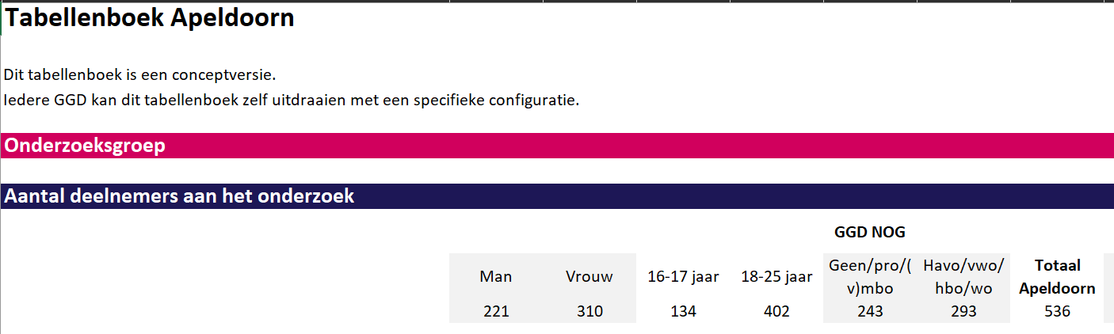
Configuratie - opmaak
Intro
Titel
Kop

Slide 20
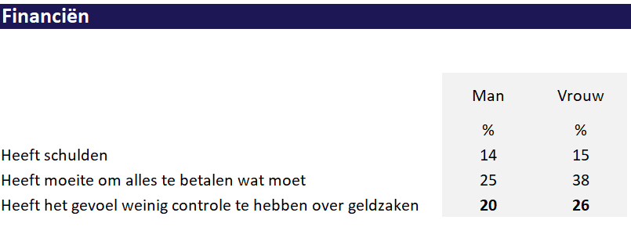
Configuratie - opmaak
Kop
Header
Label

Slide 21
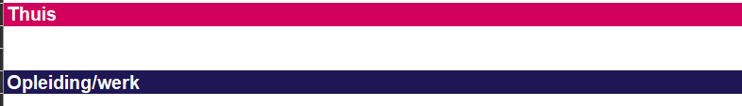
Configuratie - rijen
Simpele lijst met tekst en variabelen
Opties:
“aantallen”
“titel”
“kop”
“tekst”

Slide 22
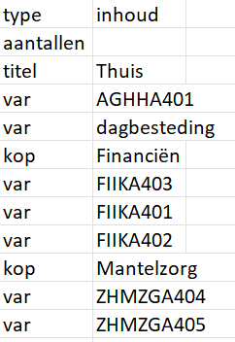
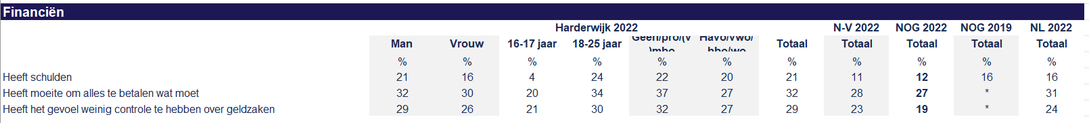
Configuratie - rijen
Variabelen: dichotoom

Slide 23
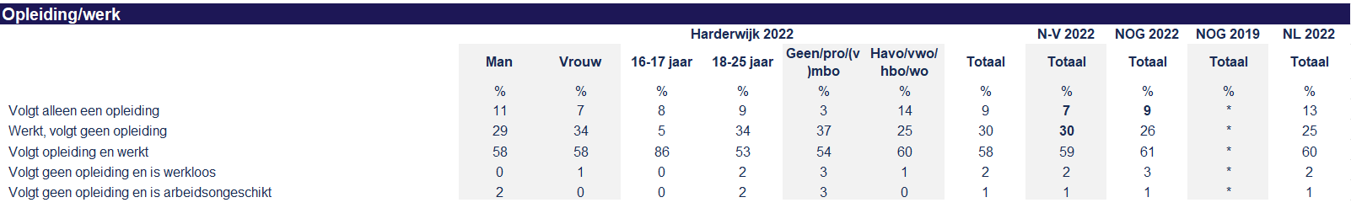
Configuratie - rijen
Variabelen: niet dichotoom

Slide 24
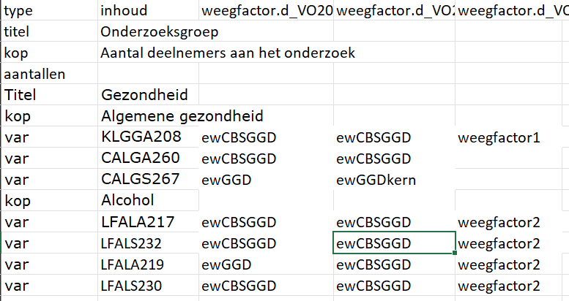
Configuratie - rijen
Weegfactoren: bij VO extra kolommen
Naam dataset

Slide 25

Configuratie - datatypen
Sommige datatypen in de dataset kloppen niet
Gemeentecode is string → moet numeric zijn
Mogelijke opties:
numeric
character

Slide 26
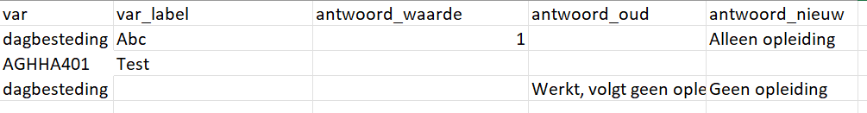
Configuratie - labels
var: Variabelenaam (optioneel)
var_label: Nieuw label
antwoord_waarde / antwoord_oud: Waarde om te vervangen
antwoord_nieuw: Nieuw label

Slide 27
Configuratie – andere opties
Kruisvariabelen: crossings
Forceer dichotoom: dichotoom / niet_dichotoom
Tekst in headers aanpassen: headers_afkortingen
Introtekst: intro_tekst
Logo’s/afbeeldingen: logos
Kleuren, stijl: opmaak

Slide 28
Aan de slag!
Begin klein
Een paar variabelen
Gewenste kolomindeling
Download eerst de nieuwste versie!
github.com/ggdatascience/GGData_tabellenboek

